Slide 1








Slide 2
Programación de Estructuras Dinámicas
Proyecto Final:
EcoNova
Integrantes:
Luis Ernesto Arbizú Mena 00206119
Marielos Eugenia Velasco Paniagua 00230019
Karla Marcela Portillo Ramírez 00079419

Slide 3

EcoNova
Es una empresa dedicada a la venta de productos ecológicos; esta empresa surgió debido al emprendedurismo, preocupación como grupo de estudiantes por el medio ambiente y las ganas de poder contribuir a hacer un cambio sobre él.
Uno de los deseos es poder proporcionar a las personas productos esenciales, pero a la vez que estos sean sustentables y amigables con el medio ambiente.

Slide 4


MENÚ
Opción 1: Atender Pedidos

Slide 5




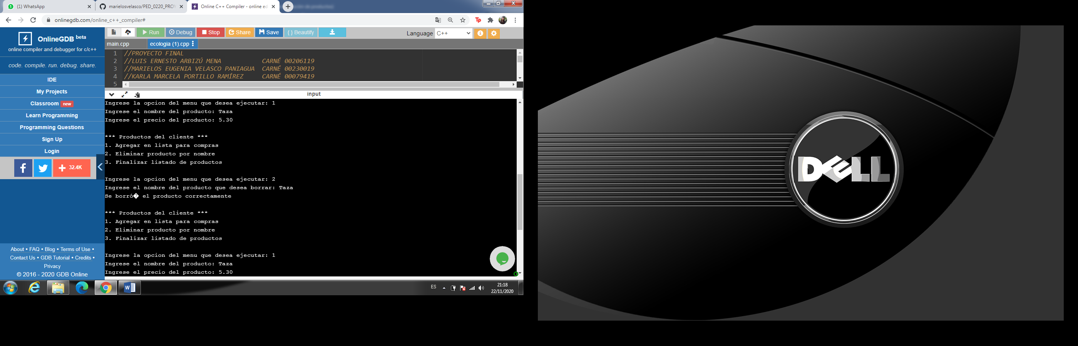


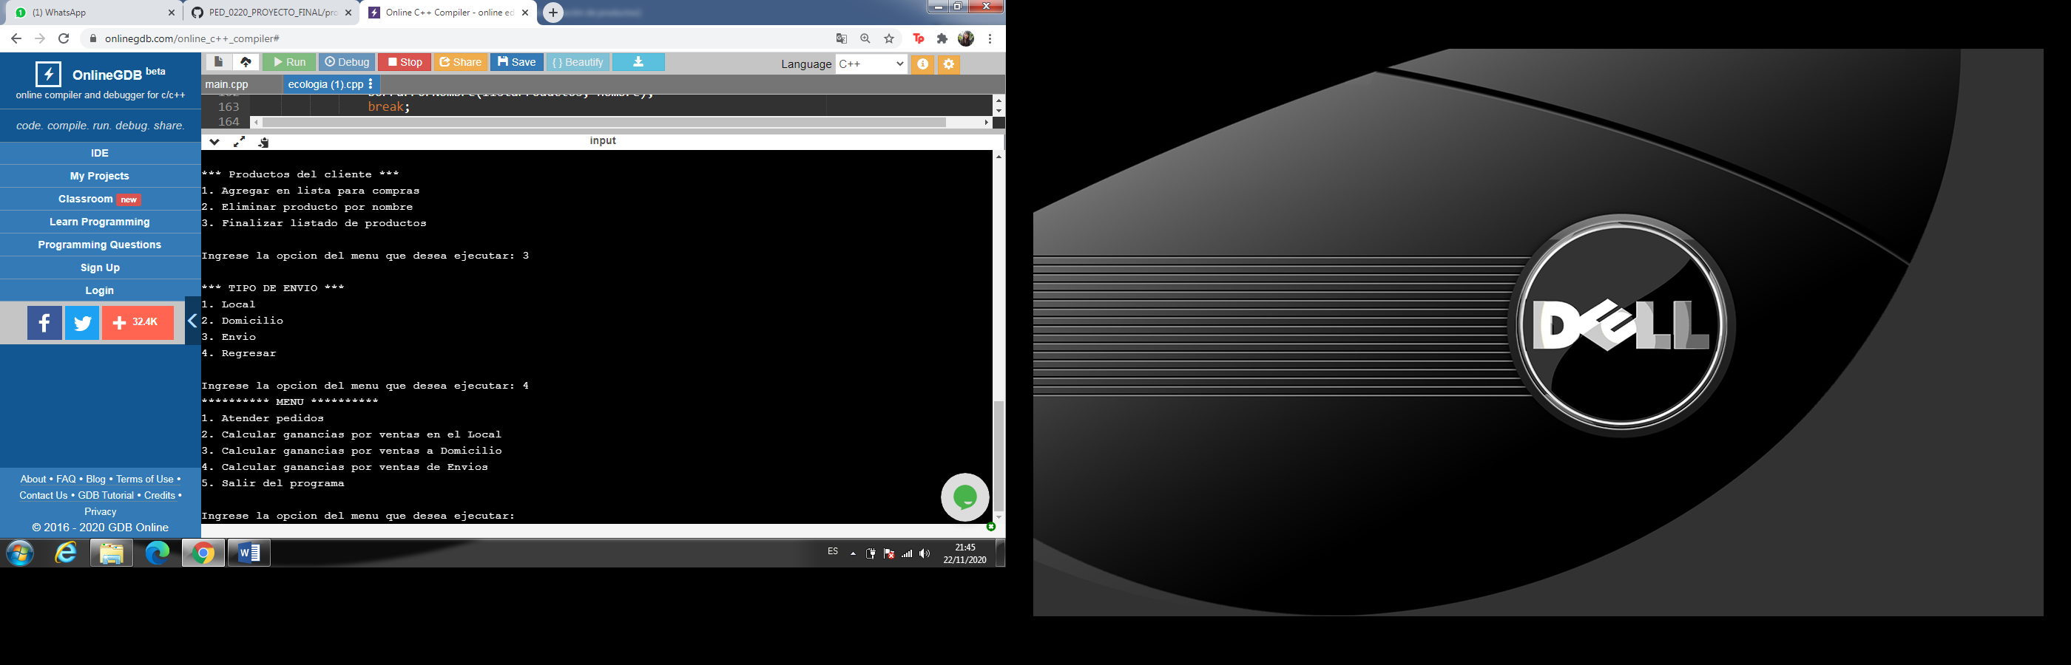
LOCAL
1
2
3
4
5

Slide 6
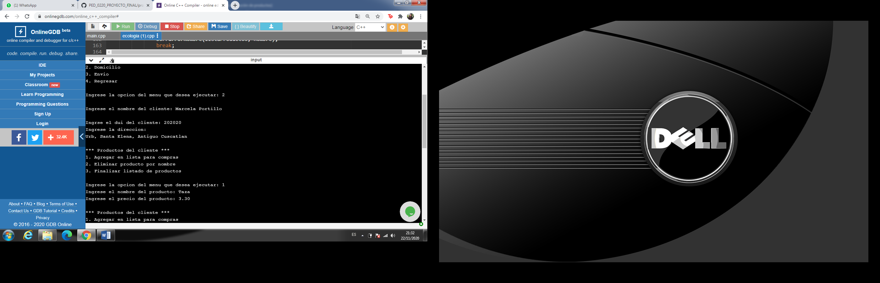



DOMICILIO
1
2
3
4
5

Slide 7



ENVIO
1
2
3
4
5

Slide 8

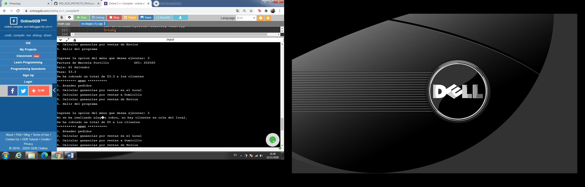

Opción 2: Calcular Ganancias por Ventas en el Local
Opción 3: Calcular Ganancias por Ventas a Domicilio
a
a
b
b

Slide 9


Opción 4: Calcular Ganancias por Ventas de Envíos
a
b
Opción 5: Salir
a

Slide 10
MUCHAS
GRACIAS

